Slide 1








Justification des LEP en self-care
Fiche de synthèse
QUOI DE NOUVEAU ?
Pour les clients Caisse d’Epargne majeurs capables détenteurs de LEP et abonnés DEI, un nouvel espace de collecte des justificatifs fiscaux est mis à disposition en ligne
VUE CLIENT
VUE COLLABORATEUR DSC
Lors des campagnes LEP, pop-in et alertes poussées sur DEI pour inciter le client à justifier son LEP en ligne
Demande d’1 ou 2 justificatif(s) fiscal(aux) suivant la situation du LEP
Transmission des justificatifs par téléchargement, glissé-déposé ou photo
Réception d’un mail ou message MSI après traitement du document par le collaborateur : client toujours éligible au LEP, non éligible ou document non conforme
Affectation d’une tâche MyFlow pour chaque document à contrôler
Consultation et contrôle dans MySys des documents transmis par les clients
Validation ou refus du document transmis par les clients. En automatique suite à la décision du conseiller :
  Justification du LEP
  Enregistrement du justificatif dans le DRC
  Mail / message MSI envoyé au client
Pas besoin de se déplacer en agence ni de recourir à la Poste
Clients notifiés du résultat du contrôle LEP
Gains de temps
Contrôles LEP traités plus rapidement
Pas de numérisation à effectuer
Pré-alimentation des données fiscales
Moins de relances clients
PLANNING
DOCUMENTATION DISPONIBLE
Périmètre de déploiement :
CEGEE le 08/12/2019
Tutoriels vidéos :
  Parcours client
  Parcours collaborateurs DSC
  Vision agence
  Vision Back office
COLLECTE DES JUSTIFICATIFS fiscaux lep facilitée
NOUVEAU CANAL DIGITAL POUR LES CLIENTS
AUTOMATISATION DES TÂCHES SANS VALEUR AJOUTEE

Slide 2
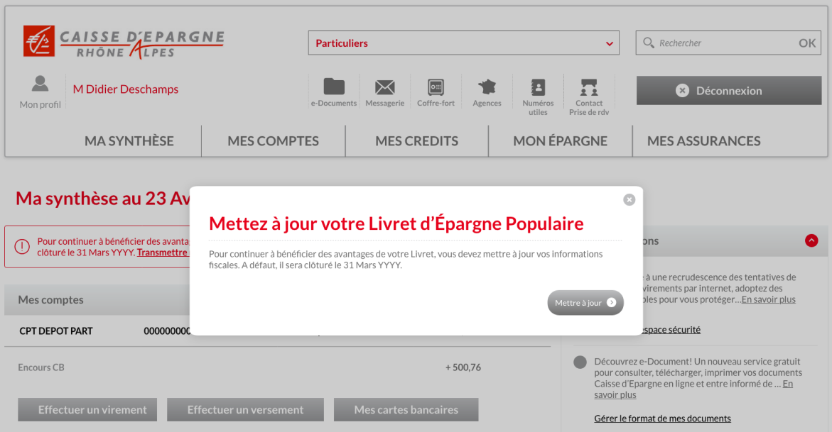
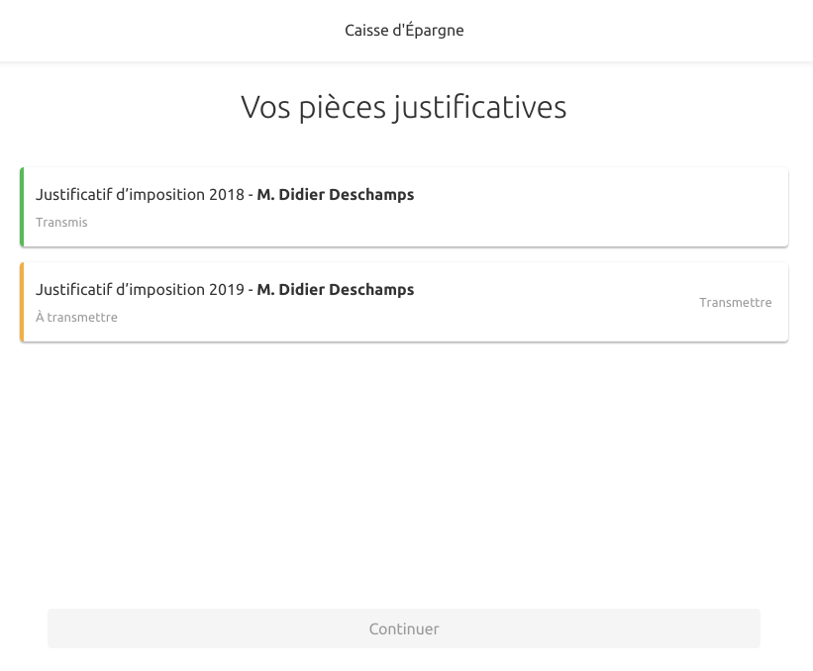
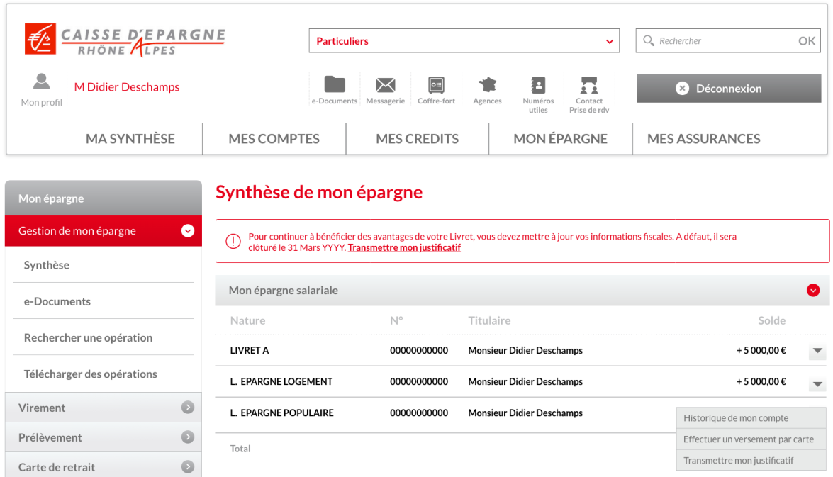
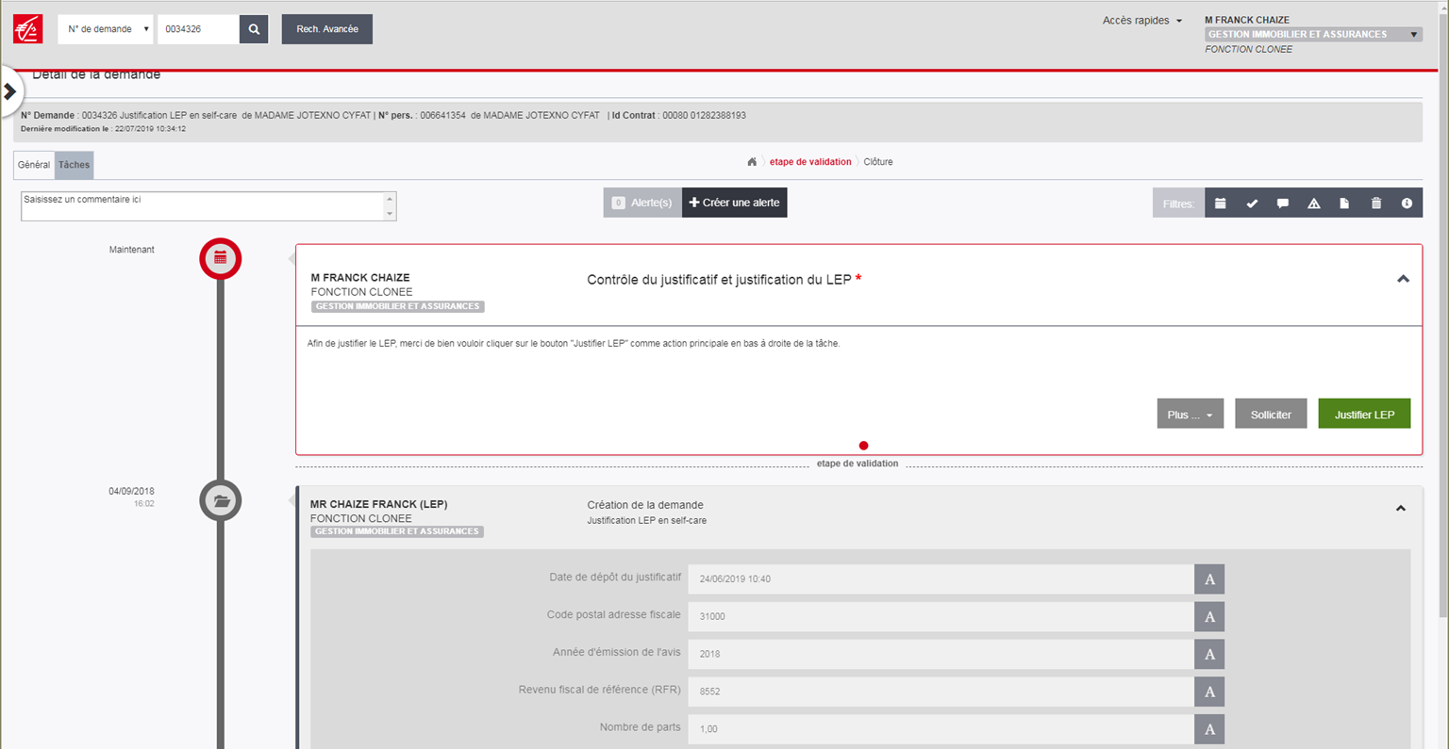
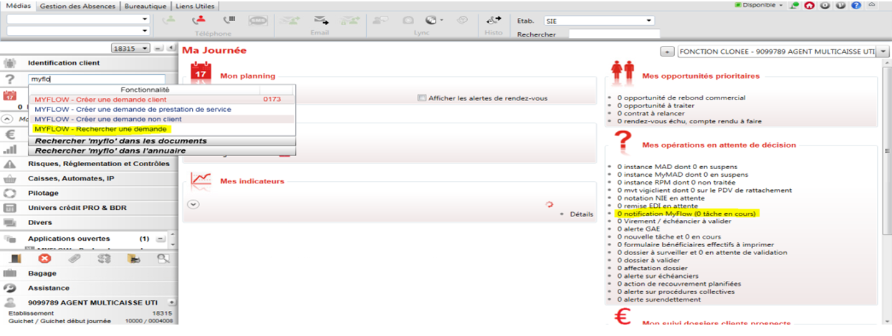
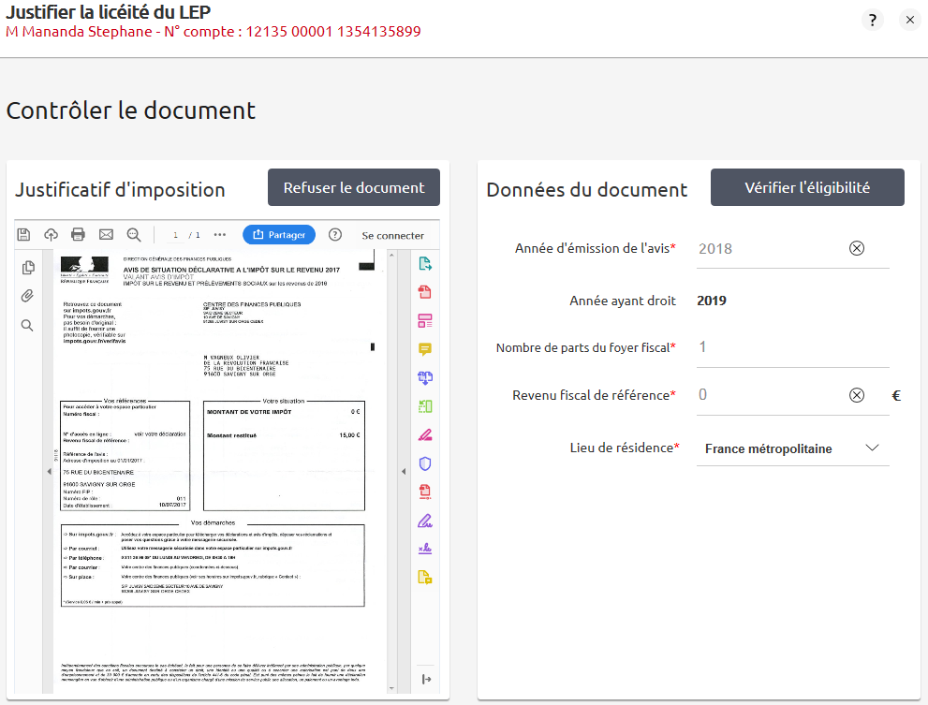
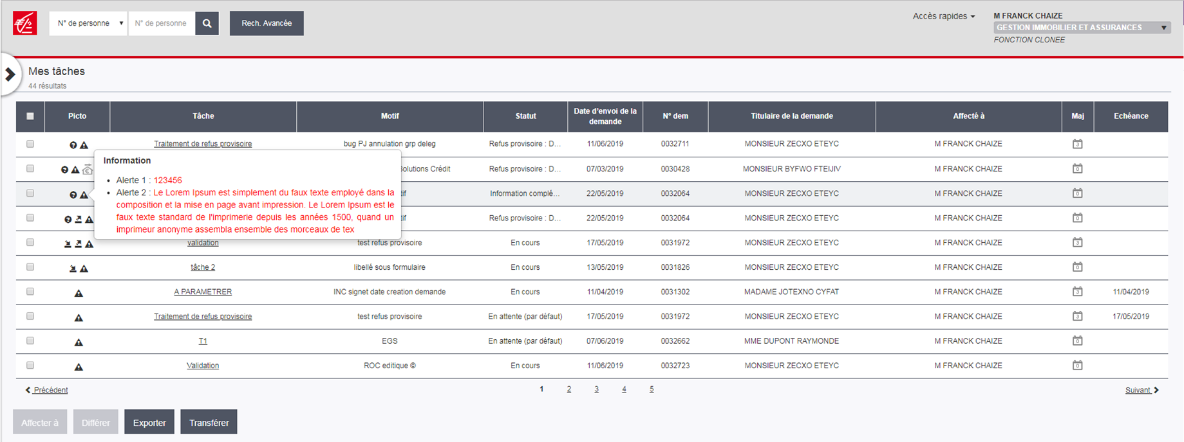
Justification des LEP en self-care
VUE CLIENT
1
Sur Synthèse DEI : pop-in et alerte
3
Espace de collecte : une tuile par document
Code couleurs :
Orange : le client doit déposer le document
Vert : le document a été transmis
Rouge : le document a été refusé par le conseiller
Formats de documents acceptés :
PDF, JPG, BMP, GIF, WEBP - Maximum 6Mo par document
Format PDF issu du site impots.gouv.fr encouragé pour une lecture automatique des données fiscales performante
2
Si le client les ignore, alerte sur « Mon épargne » et bouton
VUE COLLABORATEUR
3
1
Détail de la demande MyFlow – Cliquer sur « Justifier LEP »
2 accès : transaction « MYFLOW – Rechercher une demande » ou compteur MyFlow
2
4
Liste des tâches MyFlow à traiter –
Cliquer sur une ligne
Contrôle du document et des données fiscales

